Slide 1





Slide 2

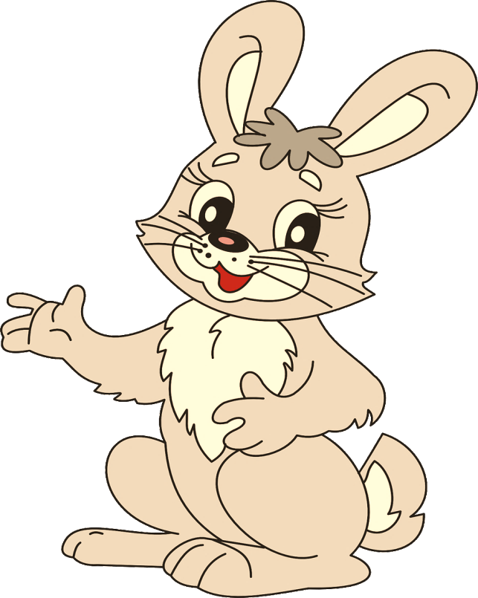
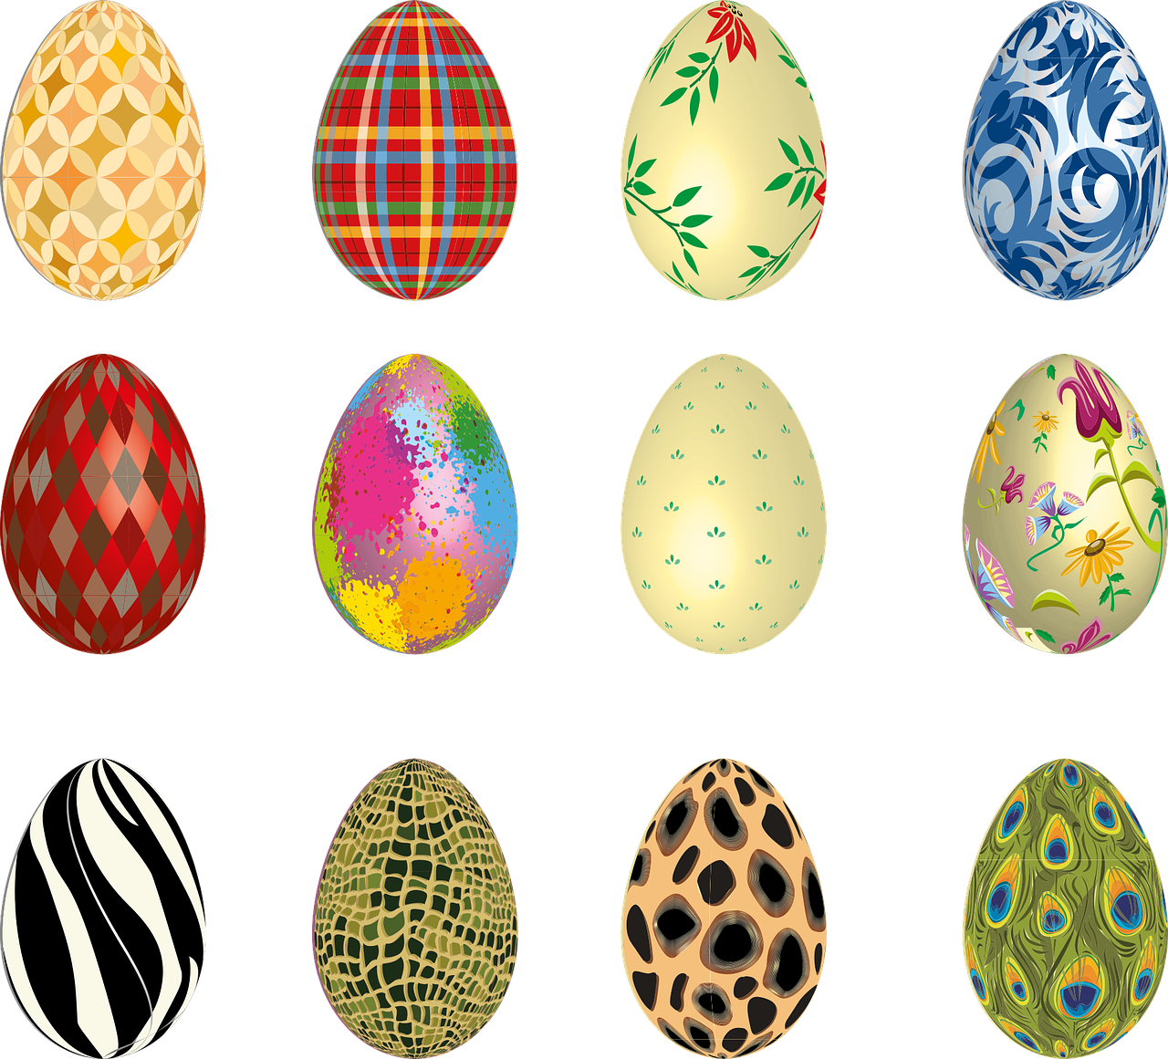
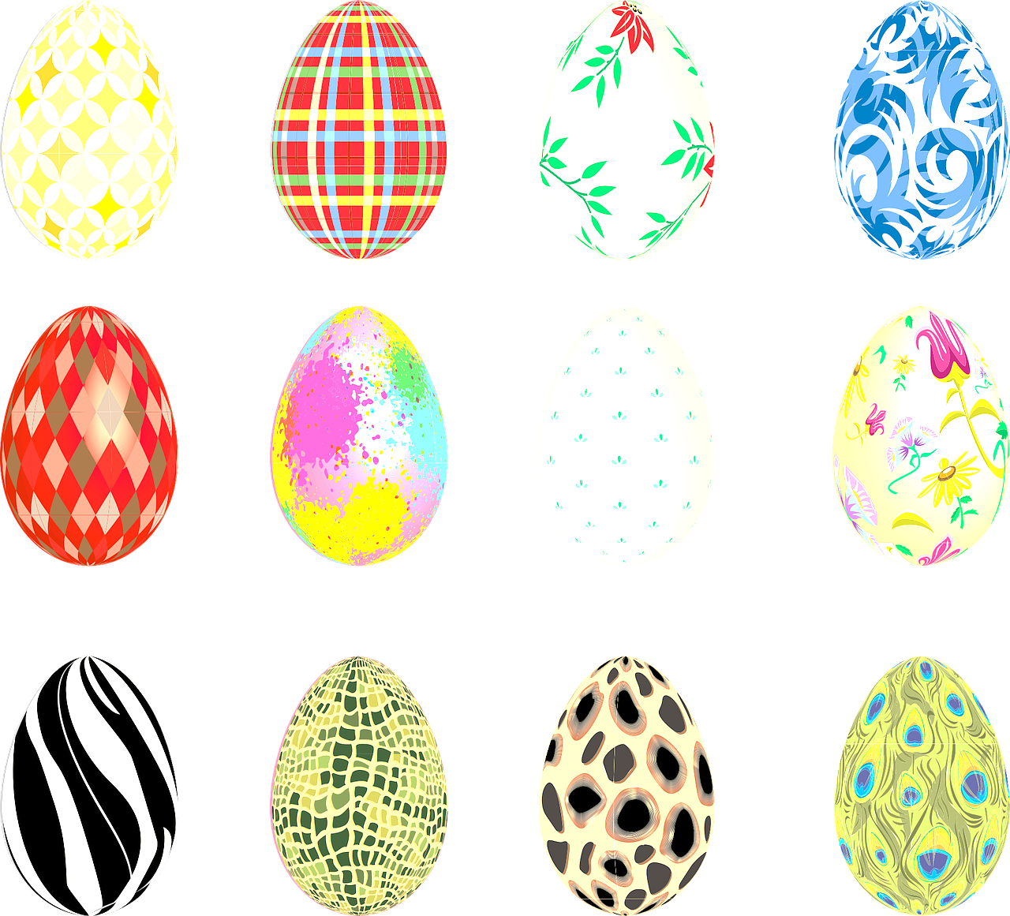
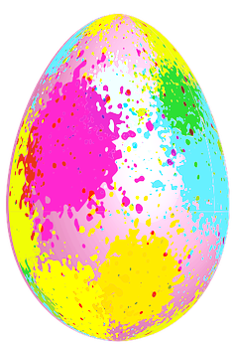
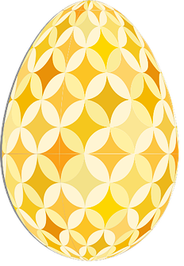
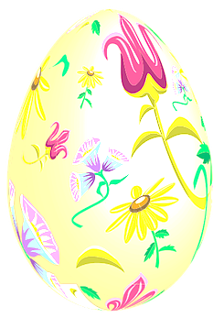

Mời bạn chọn trứng

Slide 3



Câu hỏi
Đáp án
2 Points

Slide 4


Câu hỏi
Đáp án
3 Points

Slide 5

Câu hỏi
Đáp án
2 Points

Slide 6


Câu hỏi
Đáp án
1 Points

Slide 7
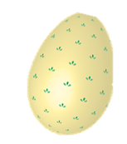
Câu hỏi
Đáp án
1 Points

Slide 8

Câu hỏi
Đáp án
2 Points

Slide 9
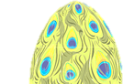
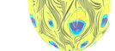
Câu hỏi
Đáp án
2 Points

Slide 10
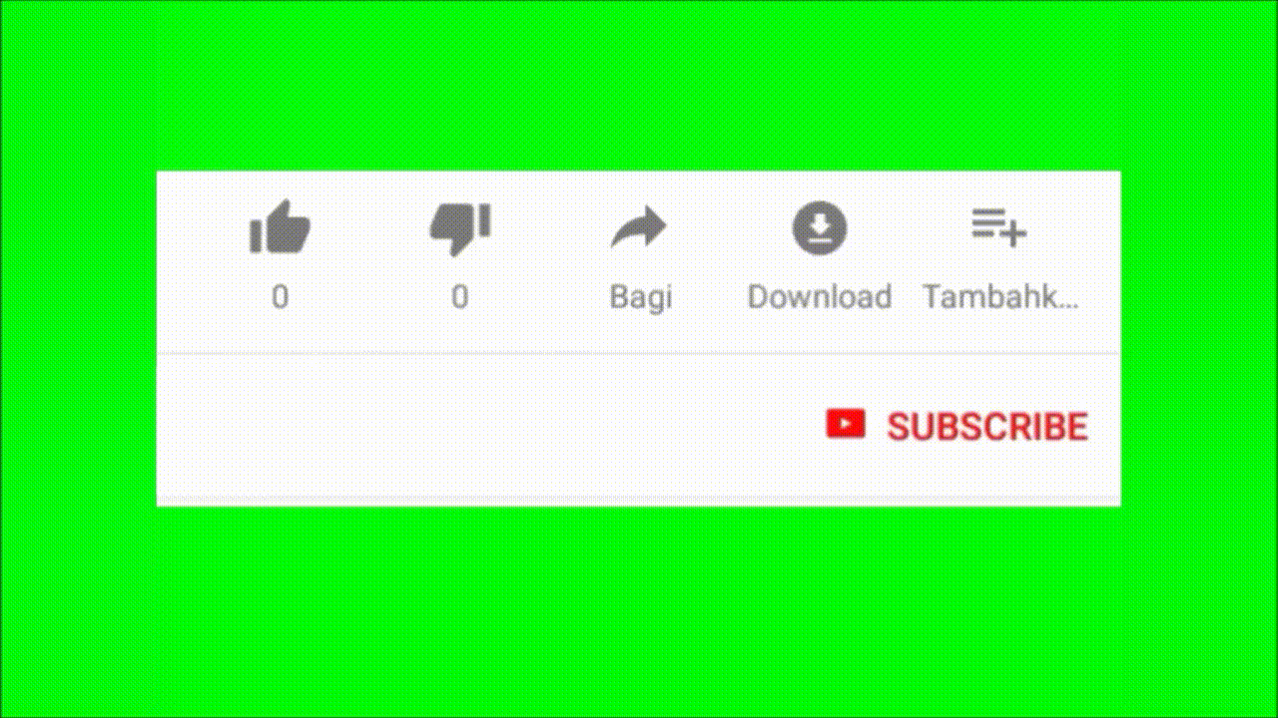
Yêu thích Trò chơi hãy Đăng kí kênh Cát Anh của mình nhé!

